Slide 1
Audit Carrefour Express
Magasin : Silver
01 août 2017
Mme Meriam CHOUCHENE

Slide 2
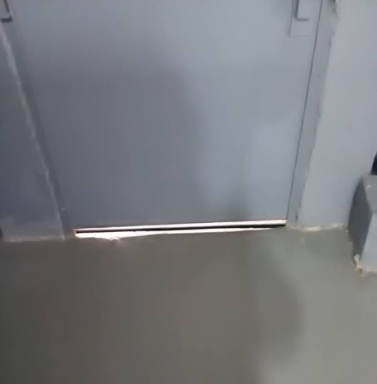
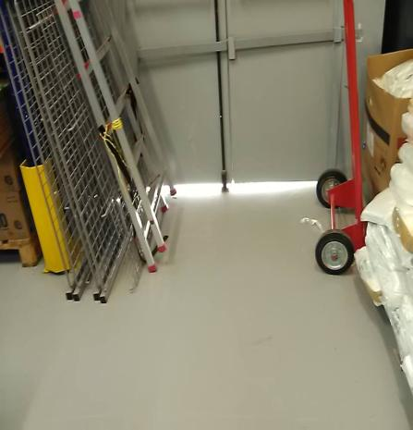
Quai de réception : Manque d’étanchéité des portes de sortie de secours

Slide 3
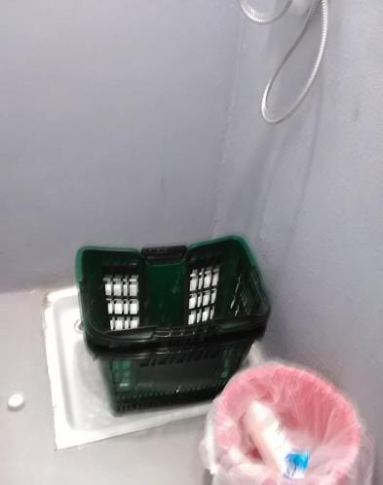
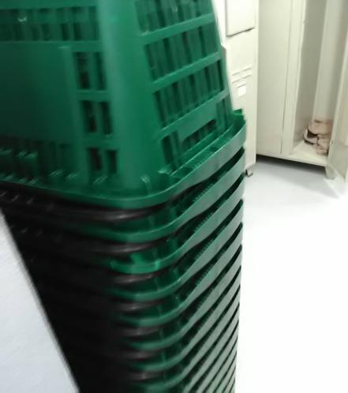
Les paniers clients sont lavés au niveau des sanitaires hommes

Slide 4
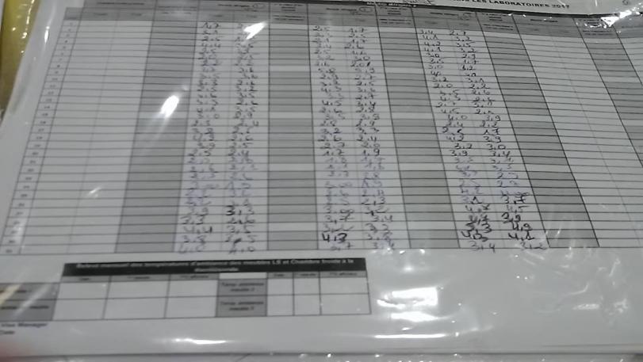
Les températures à cœur des produits PLS ne sont pas enregistrés

Slide 5
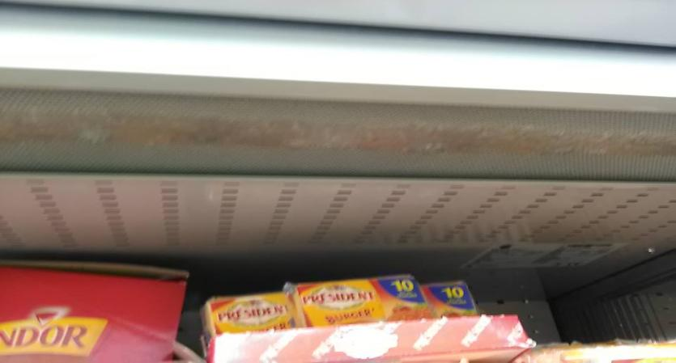
Condensation d’eau de dégivrage sur les grilles des meubles des fromages

Slide 6
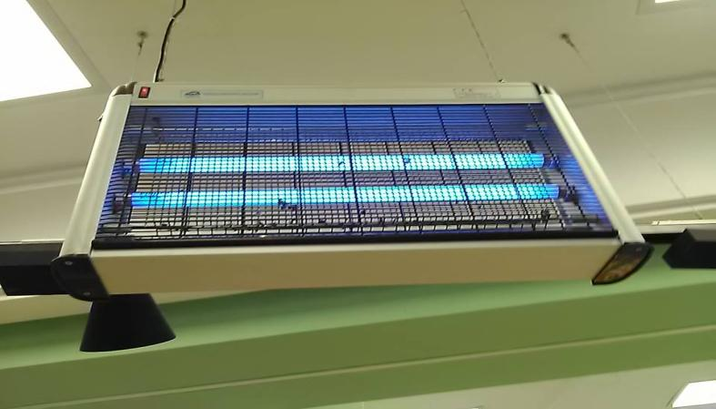
Présence de cadavres de mouches sur les DEIV du rayon FLEG

Slide 7
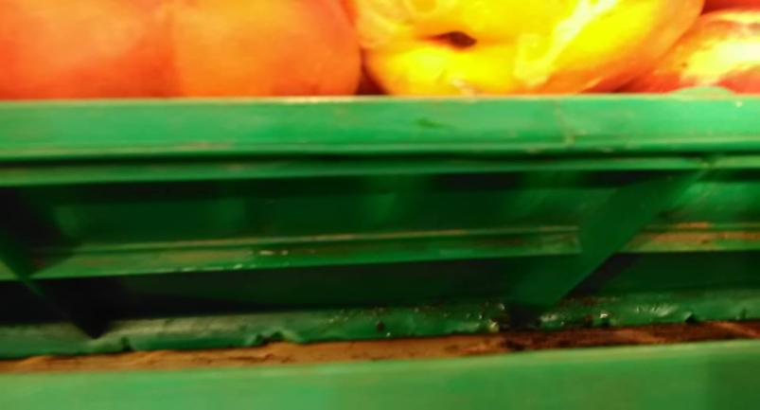
FLEG: Etat des linéaires des fruits et des caisses insuffisant

Slide 8
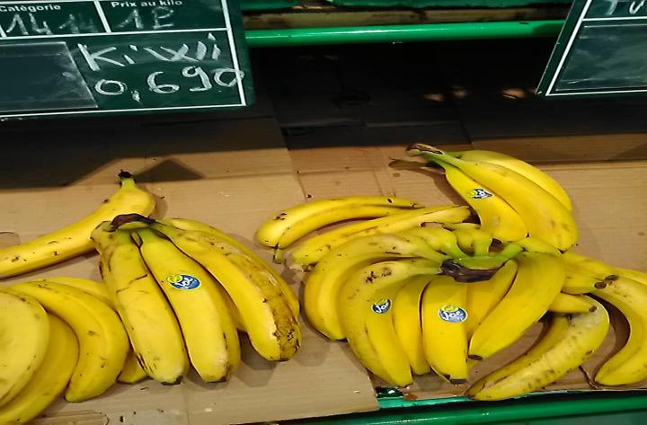
Exposition des bananes sur un carton d’emballage non apte au contact avec les aliments

Slide 9
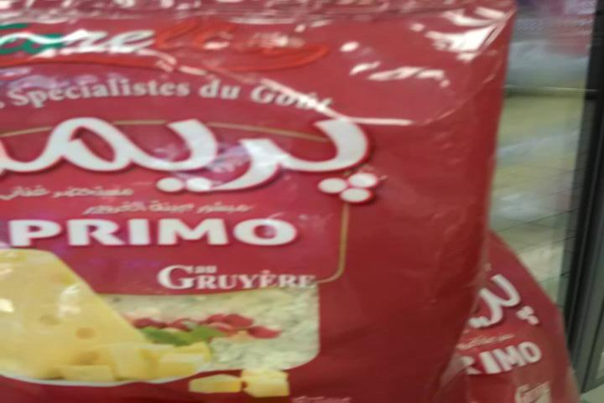
Présence de signe d’altération dans un paquet de préparation alimentaire

Slide 10
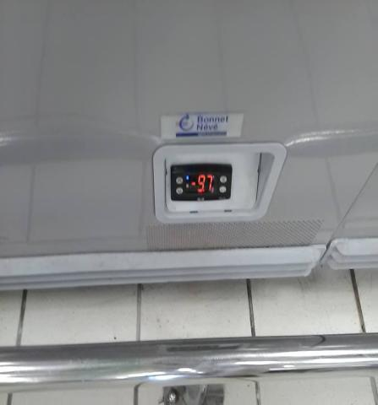
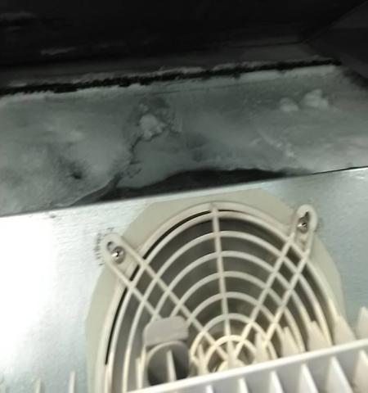
Pâtisserie: Température affichée du meuble est élevée
Développement de givre sur l’évaporateur du meuble

Slide 11
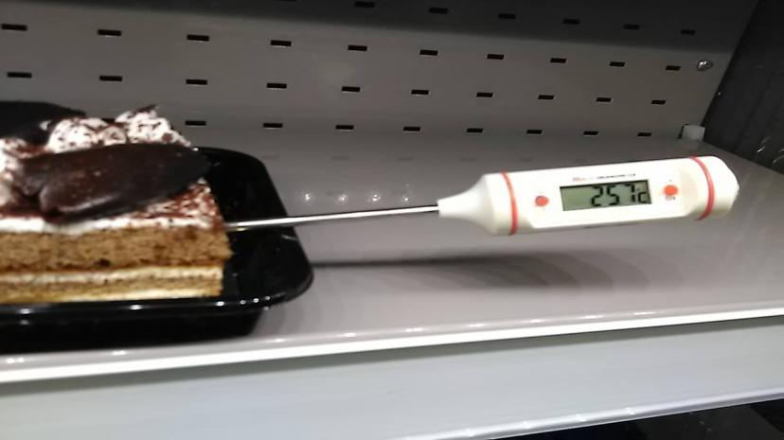
Pâtisserie: Elévation de la température à cœur des gâteaux exposés

Slide 12
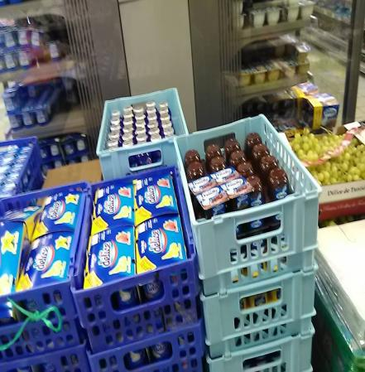
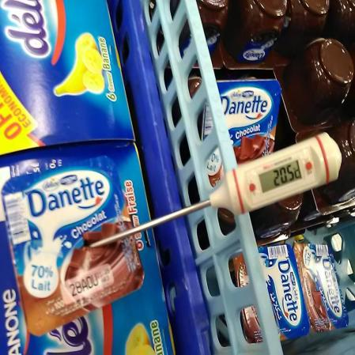
PLS : Elévation de la température à cœur des yaourts suite à une attente prolongée à température ambiante avant exposition

Slide 13
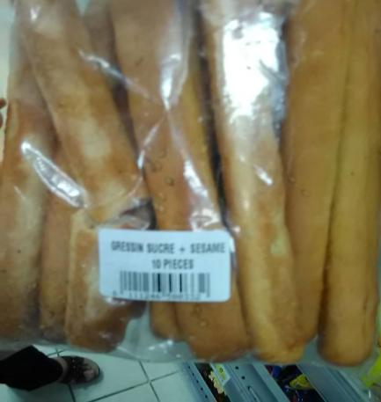
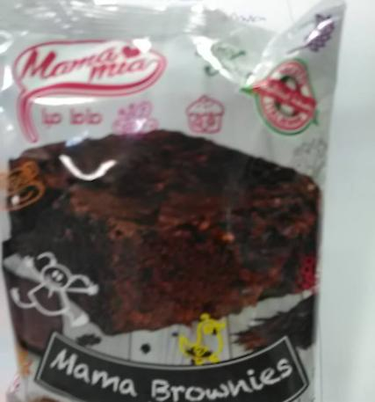
PGC: étiquetage non conforme; absence de liste des ingrédients sur étiquettes des gressins, DLUO illisible sur cake

Slide 14
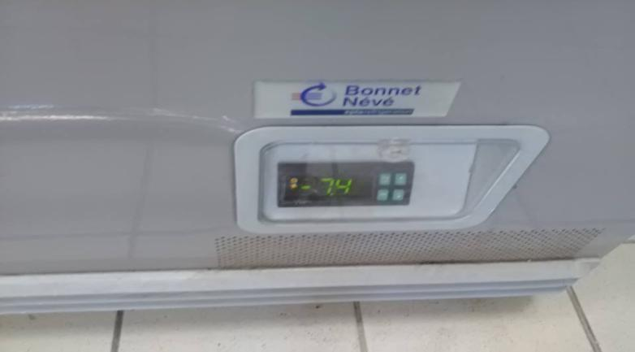
PLS: températures affichées des meubles surgelés élevées, température prélevée supérieure à -14°C

Slide 15
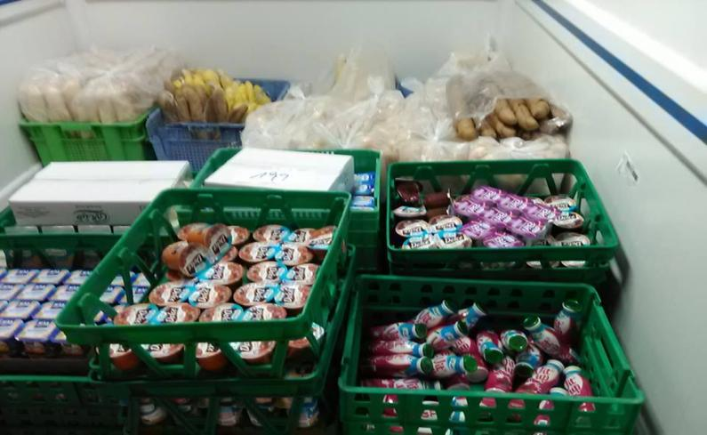
PLS: Stockage simultané des produits PLS et des produits de la boulangerie

